Slide 1
Nervová tkáň
Základní vlastností nervové tkáně je schopnost vytvářet a vést vzruchy
Základní stavební a funkční jednotkou nervové tkáně je neuron - nervová buňka
V okolí nervových buněk se nachází ještě buňky gliové – nevedou vzruchy, mají funkci výživnou, podpůrnou a obrannou

Slide 2
Stavba neuronu
Každý neuron se skládá z těla nervové buňky a výběžků
Výběžky jsou vychlípeninami těla buňky a jsou dvojího druhu:
1. Axon - je značně dlouhý, vede vzruch odstředivě (od buňky ke svalu)
2. dendrity – jsou krátké, keříčkovitě rozvětvené, vedou vzruch dostředivě (od receptoru k tělu buňky)

Slide 3
Povrch axonu je chráněný dvojitou pochvou
a) vnitřní - myelinovou pochvou – vodivost nervových vláken je závislá na síle této pochvy
(čím je silnější vlákno a jeho myelinová pochva, tím rychleji vede vzruchy)
tato pochva není souvislá – je přerušována Ranvierovými zářezy

Slide 4
b) zevní vrstvu tvoří ploché Schwannovy buňky obrůstající axon a vytváří Schwannovu pochvu
Obě tyto pochvy (vrstvy) izolují jednotlivá vlákna a tím zabraňují šíření nervových vzruchů mezi sousedními vlákny

Slide 5
Svazky nervových vláken ( několik set až tisíc) vytvářejí nervy
Místo kontaktu nervových buněk nazýváme - synapse

Slide 6
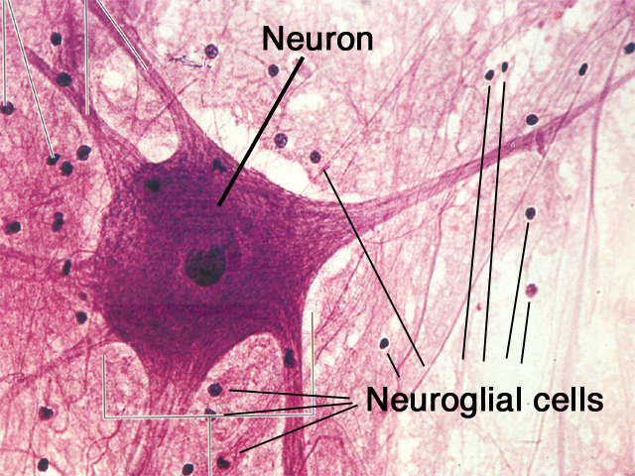
Nervová buňka

Slide 7
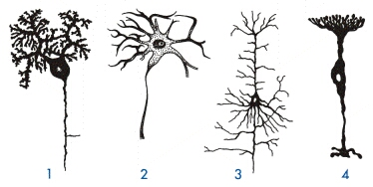
Různé tvary nervových buněk

Slide 8
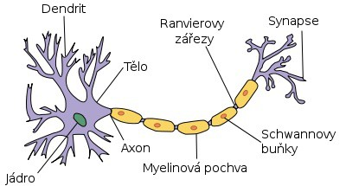
Stavba neuronu

Slide 9

Nervová buňka

Slide 10
Nová slovíčka a pojmy neuron- nervová buňka glie – podpůrná buňka

